Slide 2
HISTÓRIA – 9º ANO (EFAF)
1° Guerra Mundial
Professor: Cleber Araujo

Slide 3
1° Guerra Mundial
Habilidades do Currículo Paulista
(EF08HI23) Estabelecer relações causais entre as ideologias raciais e o determinismo no contexto do imperialismo europeu e seus impactos na África e na Ásia.
(EF09HI10) Identificar e relacionar as dinâmicas do capitalismo e suas crises, os grandes conflitos mundiais, os conflitos vivenciados na Europa e as relações de poder entre as nações.
Disponível em: https://efape.educacao.sp.gov.br/curriculopaulista/educacao-infantil-e-ensino-fundamental/materiais-de-apoio-2/
Notes:
Currículo em Ação, 2021. Caderno do aluno, Tecnologia e Inovação, 8º ano EF, vol. 1, p. 272

Slide 4
1° Guerra Mundial
Objetivo da Aula
Na aula de hoje, vamos entender como se iniciou a Primeira Guerra Mundial e quais foram os desdobramentos causados por ela.
Bons Estudos!
© Getty Images
Elaborado especialmente para o CMSP.
Notes:
FAVOR NÃO ALTERAR A POSIÇÃO DAS IMAGENS, TEXTOS E LEGENDAS. NÃO ALTERAR AS ANIMAÇÕES DOS OBJETOS E LEGENDAS. AS IMAGENS JÁ ESTÃO NA POSIÇÃO CORRETA E NÃO ESTÃO FUGINDO DA MARGEM. OBRIGADO.
https://www.gettyimages.com.br/detail/foto/hands-of-a-student-taking-a-test-imagem-royalty-free/1305523894?adppopup=true – pacote FCAV

Slide 5
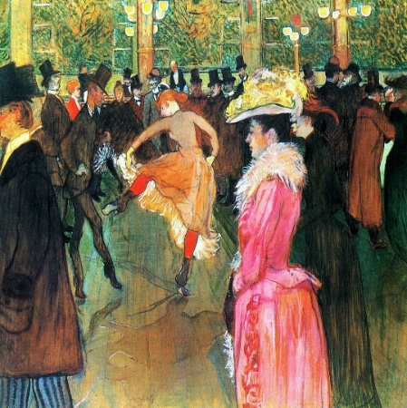
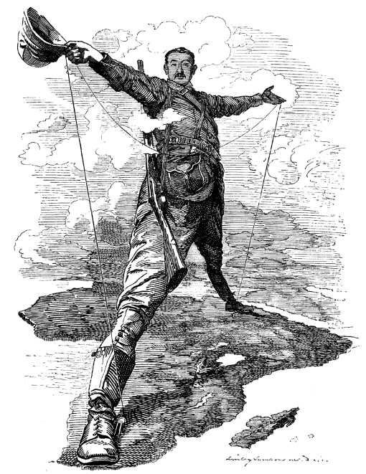
1° Guerra Mundial
A Belle Époque e o Neocolonialismo
https://pt.wikipedia.org/wiki/Ficheiro:Henri_de_Toulouse-Lautrec_005.jpg
https://pt.m.wikipedia.org/wiki/Ficheiro:Punch_Rhodes_Colossus.png
Dança no Moulin Rouge (1890), de Henri de Toulouse-Lautrec, Museu de Arte de Filadélfia.
O Colosso de Rhodes, 1892.
Notes:
FAVOR NÃO ALTERAR A POSIÇÃO DAS IMAGENS, TEXTOS E LEGENDAS. NÃO ALTERAR AS ANIMAÇÕES DOS OBJETOS E LEGENDAS. AS IMAGENS JÁ ESTÃO NA POSIÇÃO CORRETA E NÃO ESTÃO FUGINDO DA MARGEM. OBRIGADO.
Fonte: Disponível em: https://pt.wikipedia.org/wiki/Ficheiro:Henri_de_Toulouse-Lautrec_005.jpg
https://pt.m.wikipedia.org/wiki/Ficheiro:Punch_Rhodes_Colossus.png

Slide 6
1° Guerra Mundial
Neocolonialismo e a partilha da África
A ocupação europeia na África encontrou resistência por parte das sociedades africanas. Esses movimentos de resistência eram organizados, tanto por povos que possuíam um governo centralizado como por aqueles que tinham outras formas políticas de organização. Esta resistência foi permeada por lutas e conflitos que tentaram impedir a colonização europeia, embora a ofensiva dos países europeus tenha obtido sucesso devido a suas tecnologias bélicas e de comunicação.
https://pt.wikipedia.org/wiki/Partilha_de_%C3%81frica#/media/Ficheiro:Punch_Rhodes_Colossus.png
Currículo em Ação - História - Ensino Fundamental - Caderno do Professor 1° Semestre , Volume 1 – Página 255.
Notes:
FAVOR NÃO ALTERAR A POSIÇÃO DAS IMAGENS, TEXTOS E LEGENDAS. NÃO ALTERAR AS ANIMAÇÕES DOS OBJETOS E LEGENDAS. AS IMAGENS JÁ ESTÃO NA POSIÇÃO CORRETA E NÃO ESTÃO FUGINDO DA MARGEM. OBRIGADO.
Fonte Disponível em: https://pt.wikipedia.org/wiki/Neocolonialismo Acesso em 03 de maio de 2022.
https://pt.wikipedia.org/wiki/Partilha_de_%C3%81frica#/media/Ficheiro:Punch_Rhodes_Colossus.png

Slide 7
1° Guerra Mundial
Paz Armada e a Política de Alianças
Tríplice Aliança
Tríplice Entente
Alemanha
França
https://pt.wikipedia.org/wiki/Neocolonialismo
Áustria- Hungria
Rússia
Itália
Inglaterra
Notes:
FAVOR NÃO ALTERAR A POSIÇÃO DAS IMAGENS, TEXTOS E LEGENDAS. NÃO ALTERAR AS ANIMAÇÕES DOS OBJETOS E LEGENDAS. AS IMAGENS JÁ ESTÃO NA POSIÇÃO CORRETA E NÃO ESTÃO FUGINDO DA MARGEM. OBRIGADO.

Slide 8
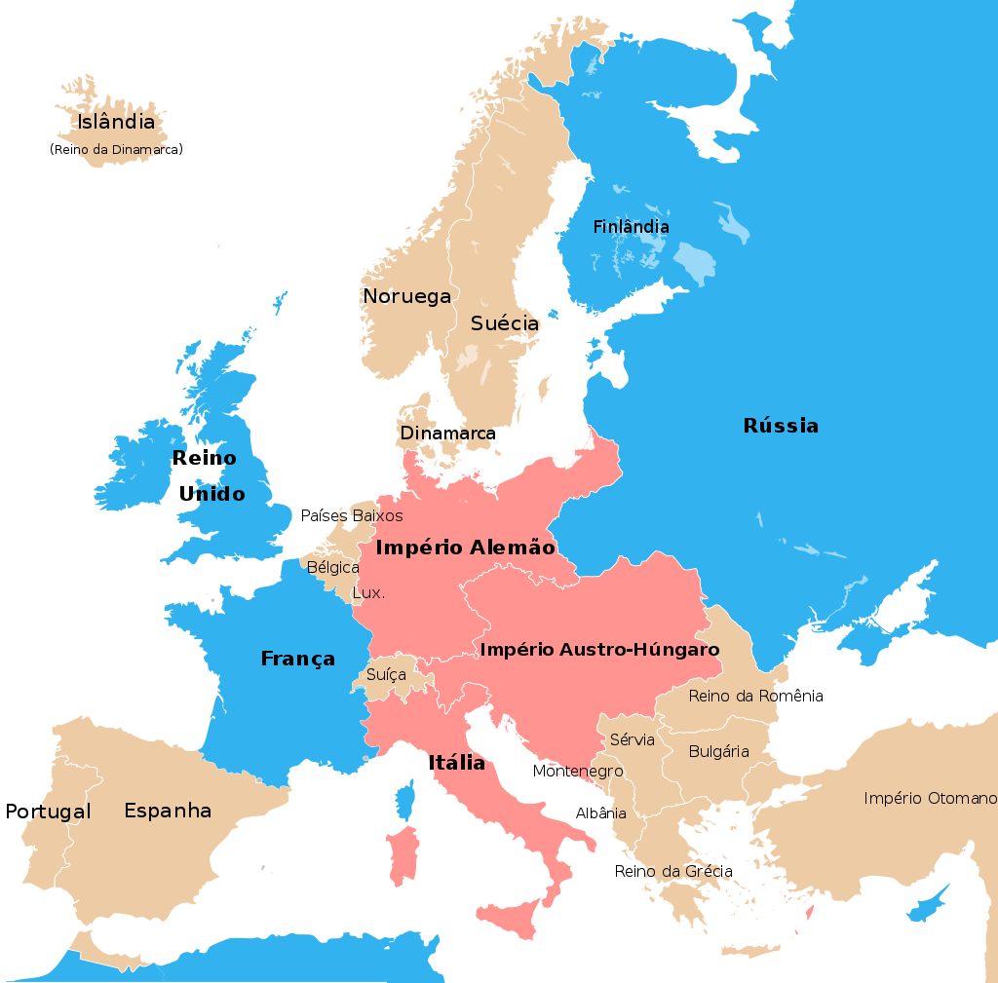
1° Guerra Mundial
Tríplice Entente
Tríplice Aliança
Países Neutros
https://pt.wikipedia.org/wiki/Primeira_Guerra_Mundial#/media/Ficheiro:Countries_of_Europe-pt2.svg
Notes:
FAVOR NÃO ALTERAR A POSIÇÃO DAS IMAGENS, TEXTOS E LEGENDAS. NÃO ALTERAR AS ANIMAÇÕES DOS OBJETOS E LEGENDAS. AS IMAGENS JÁ ESTÃO NA POSIÇÃO CORRETA E NÃO ESTÃO FUGINDO DA MARGEM. OBRIGADO.
Fonte: https://pt.wikipedia.org/wiki/Primeira_Guerra_Mundial#/media/Ficheiro:Countries_of_Europe-pt2.svg

Slide 9
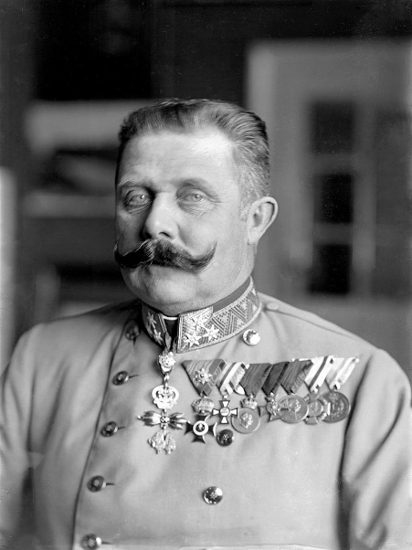
1° Guerra Mundial
O Início do Conflito
O estopim para o início da 1° Guerra mundial se deu com o assassinato do arquiduque da Áustria e herdeiro do império Austro-Húngaro Francisco Ferdinando. Ele e sua esposa Sofia visitavam a capital da Bósnia, Sarajevo quando sofreram um primeiro atentado. Uma bomba fora jogada em seu automóvel, mas acabou atingindo pedestres que se feriram. A bomba foi jogada por membros do grupo terrorista “mão negra”, da Sérvia.
Elaborado especialmente para o CMSP.
Francisco Ferdinando (1863 – 1914)
https://pt.wikipedia.org/w/index.php?title=Francisco_Ferdinando_da_%C3%81ustria-Hungria&tableofcontents=1#/media/Ficheiro:Ferdinand_Schmutzer_-_Franz_Ferdinand_von_%C3%96sterreich-Este,_um_1914.jpg
Notes:
FAVOR NÃO ALTERAR A POSIÇÃO DAS IMAGENS, TEXTOS E LEGENDAS. NÃO ALTERAR AS ANIMAÇÕES DOS OBJETOS E LEGENDAS. AS IMAGENS JÁ ESTÃO NA POSIÇÃO CORRETA E NÃO ESTÃO FUGINDO DA MARGEM. OBRIGADO.
Fonte: https://pt.wikipedia.org/w/index.php?title=Francisco_Ferdinando_da_%C3%81ustria-Hungria&tableofcontents=1#/media/Ficheiro:Ferdinand_Schmutzer_-_Franz_Ferdinand_von_%C3%96sterreich-Este,_um_1914.jpg

Slide 10
1° Guerra Mundial
O Início do Conflito
Após o ocorrido, Francisco e Sofia visitaram alguns feridos do atentado em um hospital de Sarajevo e, após a visita, saíram em comboio, mas o motorista que os levava entrou em uma rua errada e acabou encontrando o jovem membro da “mão negra” Gavrilo Princip que assassinou o casal a tiros.
Elaborado especialmente para o CMSP.
Francisco Ferdinando (1863 – 1914)
https://pt.wikipedia.org/w/index.php?title=Francisco_Ferdinando_da_%C3%81ustria-Hungria&tableofcontents=1#/media/Ficheiro:Ferdinand_Schmutzer_-_Franz_Ferdinand_von_%C3%96sterreich-Este,_um_1914.jpg
Notes:
FAVOR NÃO ALTERAR A POSIÇÃO DAS IMAGENS, TEXTOS E LEGENDAS. NÃO ALTERAR AS ANIMAÇÕES DOS OBJETOS E LEGENDAS. AS IMAGENS JÁ ESTÃO NA POSIÇÃO CORRETA E NÃO ESTÃO FUGINDO DA MARGEM. OBRIGADO.
Fonte: https://pt.wikipedia.org/w/index.php?title=Francisco_Ferdinando_da_%C3%81ustria-Hungria&tableofcontents=1#/media/Ficheiro:Ferdinand_Schmutzer_-_Franz_Ferdinand_von_%C3%96sterreich-Este,_um_1914.jpg

Slide 11
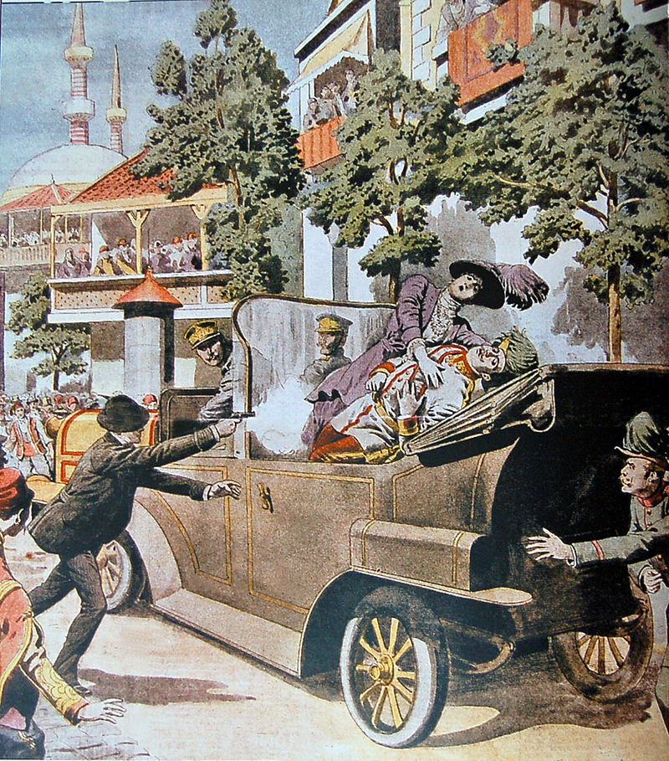
1° Guerra Mundial
Representação do assassinato do arquiduque Francisco Fernando da Áustria-Hungria por Gavrilo Princip, um estudante sérvio da Bósnia.
https://pt.wikipedia.org/wiki/Primeira_Guerra_Mundial#/media/Ficheiro:SARAJEWO_Attentat.jpg
Notes:
FAVOR NÃO ALTERAR A POSIÇÃO DAS IMAGENS, TEXTOS E LEGENDAS. NÃO ALTERAR AS ANIMAÇÕES DOS OBJETOS E LEGENDAS. AS IMAGENS JÁ ESTÃO NA POSIÇÃO CORRETA E NÃO ESTÃO FUGINDO DA MARGEM. OBRIGADO.
Fonte: https://pt.wikipedia.org/wiki/Primeira_Guerra_Mundial#/media/Ficheiro:SARAJEWO_Attentat.jpg

Slide 12
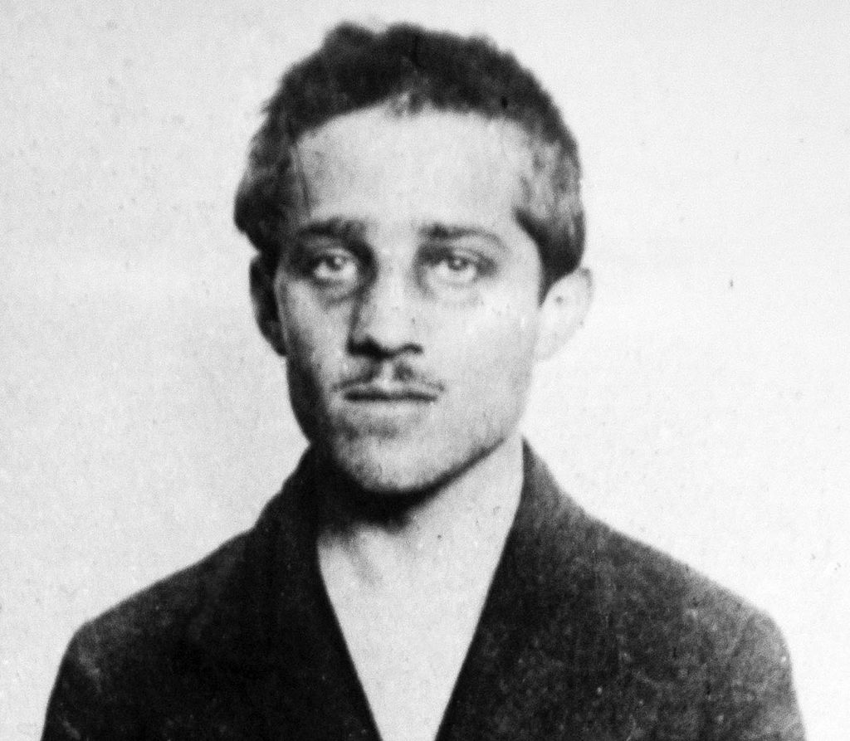
1° Guerra Mundial
Gavrilo Princip (1894 – 1918), membro do grupo terrorista “mão negra” e assassino do arquiduque Francisco Ferdinando e sua esposa Sofia. O assassinato foi o estopim para a 1° Guerra Mundial. Ele morreu na prisão, vítima de tuberculose.
Elaborado especialmente para o CMSP.
https://pt.wikipedia.org/wiki/Gavrilo_Princip?tableofcontents=1#/media/Ficheiro:Gavrilo_Princip,_cell,_headshot,_bw.jpg
Notes:
FAVOR NÃO ALTERAR A POSIÇÃO DAS IMAGENS, TEXTOS E LEGENDAS. NÃO ALTERAR AS ANIMAÇÕES DOS OBJETOS E LEGENDAS. AS IMAGENS JÁ ESTÃO NA POSIÇÃO CORRETA E NÃO ESTÃO FUGINDO DA MARGEM. OBRIGADO.
Fonte: https://pt.wikipedia.org/wiki/Gavrilo_Princip?tableofcontents=1#/media/Ficheiro:Gavrilo_Princip,_cell,_headshot,_bw.jpg

Slide 13
1° Guerra Mundial
O Início do Conflito
. Após impor uma série de medidas polêmicas, a Áustria-Hungria, não querendo resolver a questão de maneira diplomática, declara guerra à Sérvia em 28 de julho de 1914;
Elaborado especialmente para o CMSP.
. A política de alianças foi acionada, pois a Sérvia era aliada da Rússia, que por sua vez, pertencia a Tríplice Entente (Rússia, França e Inglaterra);
Representação do assassinato do arquiduque Francisco Fernando da Áustria-Hungria por Gavrilo Princip, um estudante sérvio da Bósnia.
https://pt.wikipedia.org/wiki/Primeira_Guerra_Mundial#/media/Ficheiro:SARAJEWO_Attentat.jpg
. Os Russos mobilizam tropas para proteger o território da Sérvia contra a invasão da Áustria-Hungria;
Notes:
FAVOR NÃO ALTERAR A POSIÇÃO DAS IMAGENS, TEXTOS E LEGENDAS. NÃO ALTERAR AS ANIMAÇÕES DOS OBJETOS E LEGENDAS. AS IMAGENS JÁ ESTÃO NA POSIÇÃO CORRETA E NÃO ESTÃO FUGINDO DA MARGEM. OBRIGADO.
Fonte: https://pt.wikipedia.org/wiki/Primeira_Guerra_Mundial#/media/Ficheiro:SARAJEWO_Attentat.jpg

Slide 14
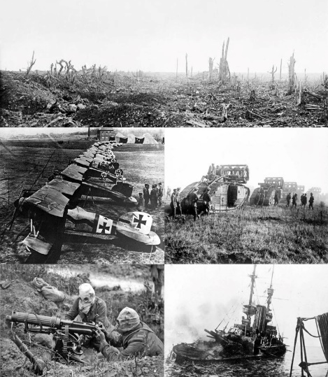
1° Guerra Mundial
O Início do Conflito
. Após impor uma série de medidas polêmicas, a Áustria-Hungria, não querendo resolver a questão de maneira diplomática, declara guerra à Sérvia em 28 de julho de 1914;
Elaborado especialmente para o CMSP.
Vale ressaltar que vários países europeus só esperavam um estopim para iniciarem seus planos de expansão territorial, por isso eles já investiam em armamentos na chamada “Paz armada”. Esse estopim foi justamente o assassinato de Francisco Ferdinando.
. A política de alianças foi acionada, pois a Sérvia era aliada da Rússia, que por sua vez, pertencia a Tríplice Entente (Rússia, França e Inglaterra);
https://pt.wikipedia.org/wiki/Primeira_Guerra_Mundial#/media/Ficheiro:WWImontage.jpg
. Os Russos mobilizam tropas para proteger o território da Sérvia contra a invasão da Áustria-Hungria;
Notes:
FAVOR NÃO ALTERAR A POSIÇÃO DAS IMAGENS, TEXTOS E LEGENDAS. NÃO ALTERAR AS ANIMAÇÕES DOS OBJETOS E LEGENDAS. AS IMAGENS JÁ ESTÃO NA POSIÇÃO CORRETA E NÃO ESTÃO FUGINDO DA MARGEM. OBRIGADO.
Fonte: https://pt.wikipedia.org/wiki/Primeira_Guerra_Mundial#/media/Ficheiro:WWImontage.jpg

Slide 15
1° Guerra Mundial
O Início do Conflito
. No dia 1° de agosto, a Alemanha declara guerra à Rússia;
. A França, aliada da Rússia na Tríplice Entente, declara guerra à Alemanha no dia 03 de agosto;
Elaborado especialmente para o CMSP.
. Com ideias expansionistas, os alemães invadem a Bélgica e a Grã-Bretanha declara guerra à Alemanha;
https://pt.wikipedia.org/wiki/Primeira_Guerra_Mundial#/media/Ficheiro:WWImontage.jpg
. As ideias expansionistas dos alemães culminam no plano Schlieffen que visava a dominação do território francês.
Notes:
FAVOR NÃO ALTERAR A POSIÇÃO DAS IMAGENS, TEXTOS E LEGENDAS. NÃO ALTERAR AS ANIMAÇÕES DOS OBJETOS E LEGENDAS. AS IMAGENS JÁ ESTÃO NA POSIÇÃO CORRETA E NÃO ESTÃO FUGINDO DA MARGEM. OBRIGADO.
Fonte: https://pt.wikipedia.org/wiki/Primeira_Guerra_Mundial#/media/Ficheiro:WWImontage.jpg

Slide 16
1° Guerra Mundial
Novas Alianças
Tríplice Aliança
Tríplice Entente
Alemanha
França
Bélgica
Polônia
Elaborado especialmente para o CMSP.
Império Austro- Húngaro
Rússia
Japão
Brasil
Império Otomano
Reino Unido
Austrália
Canadá
Nova Zelândia
Bulgária
Sérvia
Portugal
Itália
Itália
Romênia
Estados Unidos
Reino de Montenegro
Notes:
FAVOR NÃO ALTERAR A POSIÇÃO DAS IMAGENS, TEXTOS E LEGENDAS. NÃO ALTERAR AS ANIMAÇÕES DOS OBJETOS E LEGENDAS. AS IMAGENS JÁ ESTÃO NA POSIÇÃO CORRETA E NÃO ESTÃO FUGINDO DA MARGEM. OBRIGADO.

Slide 17
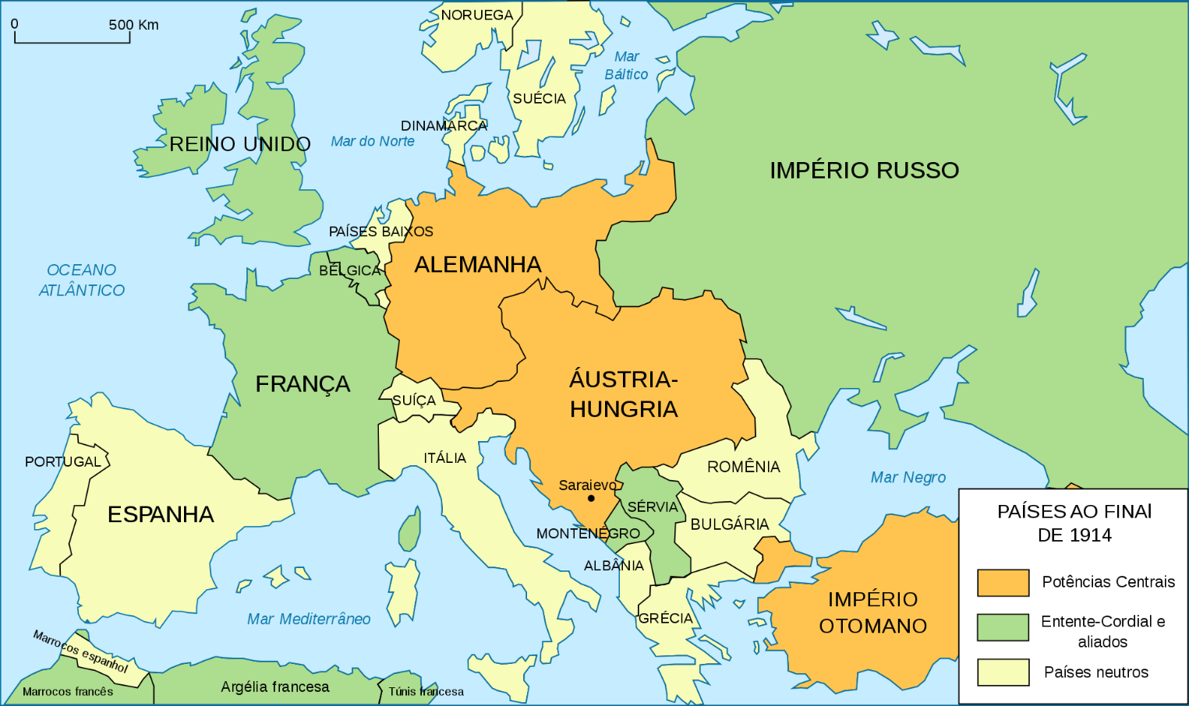
1° Guerra Mundial
Guerra de Movimento (1914)
Elaborado especialmente para o CMSP.
https://pt.wikipedia.org/wiki/Pot%C3%AAncias_Centrais#/media/Ficheiro:PotenciasEnLiza1914-pt.svg
Alemanha: Schlieffen- Plano de dominação da França e, posteriormente da Rússia.
Notes:
FAVOR NÃO ALTERAR A POSIÇÃO DAS IMAGENS, TEXTOS E LEGENDAS. NÃO ALTERAR AS ANIMAÇÕES DOS OBJETOS E LEGENDAS. AS IMAGENS JÁ ESTÃO NA POSIÇÃO CORRETA E NÃO ESTÃO FUGINDO DA MARGEM. OBRIGADO.
Fonte: https://pt.wikipedia.org/wiki/Pot%C3%AAncias_Centrais#/media/Ficheiro:PotenciasEnLiza1914-pt.svg

Slide 18
1° Guerra Mundial
Elaborado especialmente para o CMSP.
https://pt.wikipedia.org/wiki/Pot%C3%AAncias_Centrais#/media/Ficheiro:PotenciasEnLiza1914-pt.svg
Alemanha: Tenta invadir a França por meio da Bélgica. Os Belgas resistem e a Alemanha é atacada pela Rússia.
Notes:
FAVOR NÃO ALTERAR A POSIÇÃO DAS IMAGENS, TEXTOS E LEGENDAS. NÃO ALTERAR AS ANIMAÇÕES DOS OBJETOS E LEGENDAS. AS IMAGENS JÁ ESTÃO NA POSIÇÃO CORRETA E NÃO ESTÃO FUGINDO DA MARGEM. OBRIGADO.
Fonte: https://pt.wikipedia.org/wiki/Pot%C3%AAncias_Centrais#/media/Ficheiro:PotenciasEnLiza1914-pt.svg

Slide 19
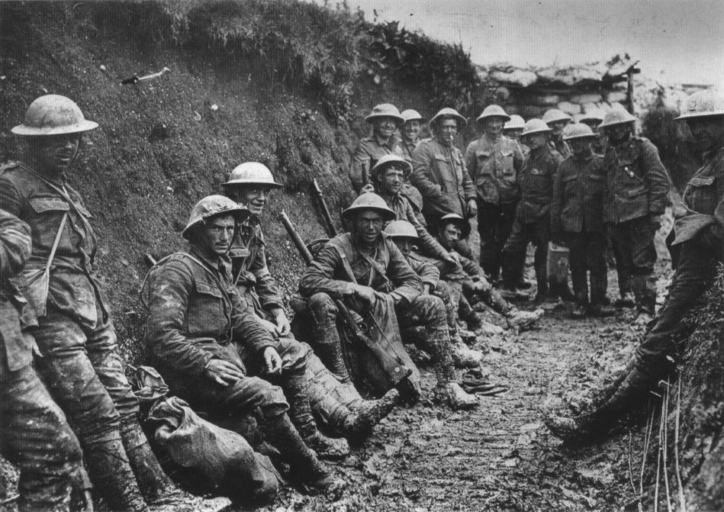
1° Guerra Mundial
Guerra de Posição – ou Guerra de trincheiras (1914 -1917)
Elaborado especialmente para o CMSP.
https://pt.wikipedia.org/wiki/Primeira_Guerra_Mundial#/media/Ficheiro:Royal_Irish_Rifles_ration_party_Somme_July_1916.jpg
Royal Ulster Rifles em uma trincheira de comunicações, primeiro dia em Somme, 1916.
Notes:
FAVOR NÃO ALTERAR A POSIÇÃO DAS IMAGENS, TEXTOS E LEGENDAS. NÃO ALTERAR AS ANIMAÇÕES DOS OBJETOS E LEGENDAS. AS IMAGENS JÁ ESTÃO NA POSIÇÃO CORRETA E NÃO ESTÃO FUGINDO DA MARGEM. OBRIGADO.
Fonte: https://pt.wikipedia.org/wiki/Primeira_Guerra_Mundial#/media/Ficheiro:Royal_Irish_Rifles_ration_party_Somme_July_1916.jpg

Slide 20
1° Guerra Mundial
As trincheiras foram amplamente utilizadas na 1ª Guerra Mundial como tática para conquista de territórios e proteção. Os soldados as cavavam e viviam por longos períodos sob condições que a guerra, de maneira impiedosa, os forçava. Dentro das trincheiras, os soldados estavam expostos às condições precárias de higiene, às ações do tempo (chuva, frio, sol e calor), muitas vezes sem água, com alimentação péssima e racionada.
Currículo em Ação - 9° Ano do Ensino Fundamental - Caderno do Aluno, volume 1, Página 216.
https://pt.wikipedia.org/wiki/Primeira_Guerra_Mundial#/media/Ficheiro:Royal_Irish_Rifles_ration_party_Somme_July_1916.jpg
Royal Ulster Rifles em uma trincheira de comunicações, primeiro dia em Somme, 1916.
Notes:
FAVOR NÃO ALTERAR A POSIÇÃO DAS IMAGENS, TEXTOS E LEGENDAS. NÃO ALTERAR AS ANIMAÇÕES DOS OBJETOS E LEGENDAS. AS IMAGENS JÁ ESTÃO NA POSIÇÃO CORRETA E NÃO ESTÃO FUGINDO DA MARGEM. OBRIGADO.
Fonte: Currículo em Ação - 9° Ano do Ensino Fundamental - Caderno do Aluno, volume 1, Página 216.
https://pt.wikipedia.org/wiki/Primeira_Guerra_Mundial#/media/Ficheiro:Royal_Irish_Rifles_ration_party_Somme_July_1916.jpg

Slide 21
1° Guerra Mundial
Ambos os lados tentaram quebrar o impasse usando avanços científicos e tecnológicos. Em 22 de abril de 1915, na Segunda Batalha de Ypres, os alemães (violando a Convenção da Haia) usaram gás de cloro pela primeira vez na Frente Ocidental. Vários tipos de gás logo se tornaram amplamente utilizados por ambos os lados e, embora nunca tenha provado ser uma arma decisiva e vencedora de batalhas, o gás venenoso tornou-se um dos mais temidos e mais lembrados horrores da guerra.
https://pt.wikipedia.org/wiki/Primeira_Guerra_Mundial
https://pt.wikipedia.org/wiki/Primeira_Guerra_Mundial#/media/Ficheiro:WWImontage.jpg
Notes:
FAVOR NÃO ALTERAR A POSIÇÃO DAS IMAGENS, TEXTOS E LEGENDAS. NÃO ALTERAR AS ANIMAÇÕES DOS OBJETOS E LEGENDAS. AS IMAGENS JÁ ESTÃO NA POSIÇÃO CORRETA E NÃO ESTÃO FUGINDO DA MARGEM. OBRIGADO.
Fonte : https://pt.wikipedia.org/wiki/Primeira_Guerra_Mundial Acesso em 18 de maio de 2022;
https://pt.wikipedia.org/wiki/Primeira_Guerra_Mundial#/media/Ficheiro:WWImontage.jpg

Slide 22
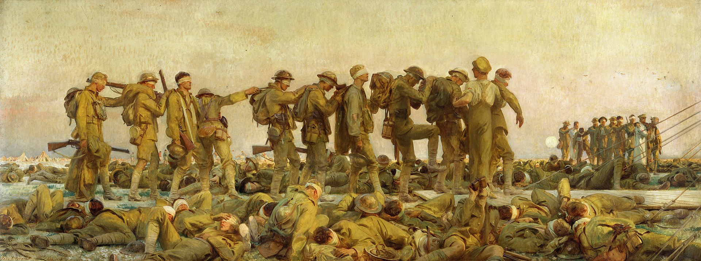
1° Guerra Mundial
https://pt.wikipedia.org/wiki/Primeira_Guerra_Mundial#/media/Ficheiro:Sargent,_John_Singer_(RA)_-_Gassed_-_Google_Art_Project.jpg
Gassed ("gaseados"), pintura a óleo de 1919 por John Singer Sargent. Descreve as consequências de um ataque com gás mostarda durante a Primeira Guerra Mundial, com uma fileira de soldados feridos caminhando em direção a um hospital de campanha.
Notes:
FAVOR NÃO ALTERAR A POSIÇÃO DAS IMAGENS, TEXTOS E LEGENDAS. NÃO ALTERAR AS ANIMAÇÕES DOS OBJETOS E LEGENDAS. AS IMAGENS JÁ ESTÃO NA POSIÇÃO CORRETA E NÃO ESTÃO FUGINDO DA MARGEM. OBRIGADO.
Fonte: https://pt.wikipedia.org/wiki/Primeira_Guerra_Mundial#/media/Ficheiro:Sargent,_John_Singer_(RA)_-_Gassed_-_Google_Art_Project.jpg

Slide 23
1° Guerra Mundial
Final do Conflito (1917 -1918)
. 1917 – A Rússia sai da guerra por conta de uma revolução interna (Revolução Russa);
. Em 1918, o povo alemão pede a saída do rei Guilherme II que abdicou do trono. Por fim, foi instalada a república na Alemanha é derrotado;
Elaborado especialmente para o CMSP.
. A paz foi estabelecida em 1919, com a assinatura do Tratado de Versalhes;
Quais as consequências do fim da 1° Guerra Mundial? Isso veremos nas próximas aulas.
https://pt.wikipedia.org/wiki/Primeira_Guerra_Mundial#/media/Ficheiro:WWImontage.jpg
. O saldo de mortos do conflito foi de aproximadamente 10 milhões de pessoas;
Notes:
FAVOR NÃO ALTERAR A POSIÇÃO DAS IMAGENS, TEXTOS E LEGENDAS. NÃO ALTERAR AS ANIMAÇÕES DOS OBJETOS E LEGENDAS. AS IMAGENS JÁ ESTÃO NA POSIÇÃO CORRETA E NÃO ESTÃO FUGINDO DA MARGEM. OBRIGADO.
Fonte: https://pt.wikipedia.org/wiki/Primeira_Guerra_Mundial#/media/Ficheiro:WWImontage.jpg

Slide 24
Hora da reflexão
Na aula de hoje, aprendemos sobre um dos conflitos mais importantes do século XX: a Primeira Guerra Mundial.
O que era a política de alianças entre os países europeus antes da 1° Guerra Mundial?
Quais as consequências do uso de novas tecnologias armamentistas durante a 1° Guerra Mundial?
© Gettyimages
Hora de debater!
Elaborado especialmente para o CMSP.
Notes:
FAVOR NÃO ALTERAR A POSIÇÃO DAS IMAGENS, TEXTOS E LEGENDAS. NÃO ALTERAR AS ANIMAÇÕES DOS OBJETOS E LEGENDAS. AS IMAGENS JÁ ESTÃO NA POSIÇÃO CORRETA E NÃO ESTÃO FUGINDO DA MARGEM. OBRIGADO.
https://www.gettyimages.com.br/detail/foto/hands-of-a-student-taking-a-test-imagem-royalty-free/1305523894?adppopup=true – pacote FCAV

Slide 25
Materiais desta aula
Efeitos sonoros: www.freesound.org. Para consultar toda a lista de efeitos, acesse: https://freesound.org/people/Trilhas_Vanzolini/downloaded_sounds/.

